Slide 1
Методы нейропсихологической коррекции в работе с детьми с ограниченными возможностями здоровья
Учитель-логопед ОЦДиК
Чернова Е.Е.

Slide 2
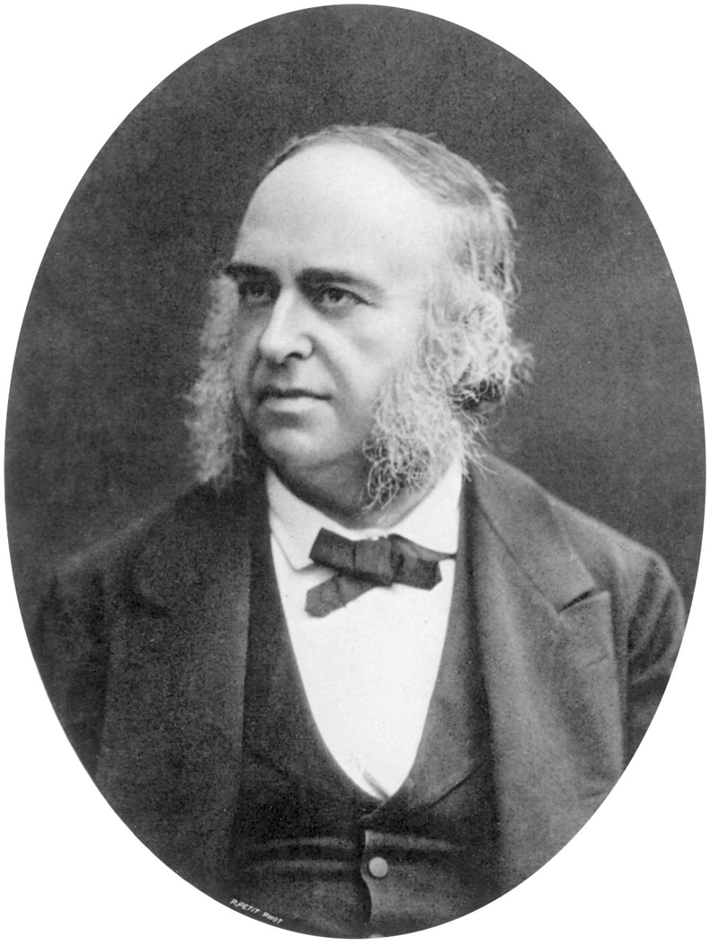
Систематическое изучение соотношений между мозгом и сознанием началось в 1861 году, когда французский ученый Брока установил, что некоторым нарушениям экспрессивных речевых способностей — афазиям неизменно предшествуют поражения определенного участка левого полушария. Это заложило основы новой науки — церебральной неврологии, которой в последующие десятилетия удалось постепенно составить карту человеческого мозга.

Slide 3
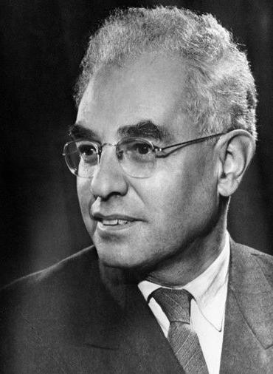
основная заслуга создания нейропсихологии как самостоятельной отрасли психологического знания принадлежит советскому психологу
Лу́рия Алекса́ндру Рома́новичу
(16 июля 1902 -14 августа 1977)

Slide 4
Нейропсихология – это…
Самостоятельная научная дисциплина, находящаяся на стыке двух наук: теоретической психологии и клинической неврологии. Она охватывает как общие проблемы организации высших психических функций, так и практические медицинские аспекты в области топической неврологической диагностики, клинической психологии, дефектологии и т.д.

Slide 5
Что изучает нейропсихология?
Нейропсихология изучает психологическую структуру, мозговую организацию:
неречевых ВПФ (различные виды неречевого гнозиса и праксиса);
речевой функции.
2. Нарушения речевой и других ВПФ, их диагностику и методы коррекционно-восстановительной работы:
в процессе развития;
в период зрелости.
3. Нарушения речевой и других ВПФ в зависимости от характера поражения мозга:
локального;
диффузного;
межзональных связей (качества проводимости нервных путей).

Slide 6
На основе теоретических и научно-прикладных исследований была разработана интегративная программа «Комплексное нейропсихологическое сопровождение развития ребенка».

Slide 7
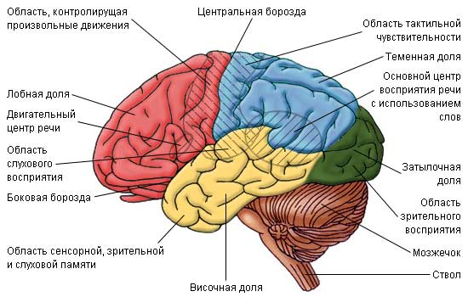

Slide 8
1 блок — энергетический блок, или блок регуляции уровня активности мозга.
- ретикулярную формацию ствола мозга;
неспецифические структуры среднего мозга, его диэнцефальных отделов;
лимбическую систему;
- медиобазальные отделы коры лобных и височных долей мозга.

Slide 9
2 блок — блок приема, переработки и хранения экстероцептивной (исходящей извне) информации.
Включает основные анализаторский системы: зрительную, слуховую и кожно-кинестетическую, корковые зоны которых расположены в задних отделах больших полушарий головного мозга. Его мозговая организация обеспечивается задними (височными, теменными, затылочными и зонами их перекрытия) конвекситальными (наружными) отделами коры больших полушарий. Отчасти к этому блоку мозга примыкают и премоторные отделы, поскольку никакие переработка и хранение информации невозможны без элементов ее отреагирования.

Slide 10
3 блок — блок программирования, регуляции и контроля за протеканием психической деятельности
включает моторные, премоторные и префронтальные отделы коры лобных долей мозга. Лобные доли характеризуются большой сложностью строения и множеством двусторонних связей с корковыми и подкорковыми структурами.

Slide 11
Цветкова Любовь Семеновна (21 марта 1929 - 16 июня 2016)
определяет нейропсихологию не только как аналитическую, но и как интегративную науку, изучающую три пласта любого психического процесса:

Slide 12
- нейропсихологического (мозгового и физиологического),
- психо­логического
- социального, которые и являются уровнями ие­рархического строения психики.
В основу нейропсихологической диагностики положены современные представления о системной работе мозга, о взаимосвязи разных уровней его организации, о сложном происхождении и строении психиче­ских функций, их взаимовлиянии в процессе формирования.

Slide 13
Характеризуя нейропсихологический метод синдромного анализа дефицита психической деятельности у детей, А. В. Се­менович (2002) говорит о том, что он занимает особое место в научных дисциплинах, обращенных к проблеме онтогенеза в норме и патологии, и позволяет оценить системно-динами­ческие перестройки, которые сопровождают психическое раз­витие ребенка, с точки зрения его мозгового обеспечения, понять глубинные механизмы его психического статуса и спланиро­вать адекватную развитию конкретного ребенка программу психолого-педагогического сопровождения.

Slide 14
Используемые в нейропсихологии понятия «фактор» и «син­дром» были введены и впервые охарактеризованы А. Р. Лурией

Slide 15
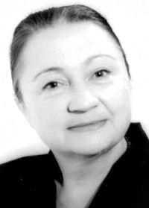
Определение «фактора», предло­женное Натальей Константиновной Корсаковой (2002).
Автор характеризует «фактор»- как понятие, обозначающее связь между мозговой структурой, ее ролью в функциональном органе (наборе задействованных моз­говых структур) и звеном в различных психических процессах, которое при этом реализуется.

Slide 16
Собранные воедино (в комплекс) признаки прояв­ления слабости фактора, обнаруживающие себя на разных уров­нях и в разных формах психической деятельности, составляют нейропсихологический синдром

Slide 17
Звенья процесса письма, их морфологическое и функциональное обеспечение
Составляющее звено процесса письма | Функциональное значение в процессе письма | Зона мозга | Нейропсихоло гиче­ский фактор
Зрительный образ буквы | Анализ элементов, включенных в букву, различе­ние письменных и печат­ных букв | Затылочные отделы | Перцептивный

Slide 18
Звенья процесса письма, их морфологическое и функциональное обеспечение
Составляющее звено процесса письма | Функциональное значение в процессе письма | Зона мозга | Нейропсихоло гиче­ский фактор
Зрительно-пространствен ный анализ | Различение букв, имеющих сходную конструкцию (н— п, р— ь) и пространственные детали (ш— ш, у— и, б— д). положение буквы в зеркальном пространстве | Теменно-височно-затылочная область | Пространствен ный

Slide 19
Звенья процесса письма, их морфологическое и функциональное обеспечение
Составляющее звено процесса письма | Функциональное значение в процессе письма | Зона мозга | Нейропсихоло гиче­ский фактор
Инициация написания | Постановка целей; выбор программы сочетаний букв, слов; контроль за написанием с пониманием смысла; расстановка знаков препинания | Лобные отделы | Произвольной регуляции

Slide 20
Звенья процесса письма, их морфологическое и функциональное обеспечение
Составляющее звено процесса письма | Функциональное значение в процессе письма | Зона мозга | Нейропсихоло гиче­ский фактор
Соотнесение звука и буквы через проговаривание | Различение сходных по артикуляции звуков (д— н, б— м и др.), а также дифференцировка звуков в сложных сочетаниях согласных | Теменная область | Кинестетический

Slide 21
Звенья процесса письма, их морфологическое и функциональное обеспечение
Составляющее звено процесса письма | Функциональное значение в процессе письма | Зона мозга | Нейропсихоло гиче­ский фактор
Восприятие звуков речи | Различение звуков, сходных по звучанию, но с различным или особым написанием: глухие и звонкие согласные, простые и йотированные гласные, написание с мягким знаком | Верхневисочная область | Фонематический

Slide 22
Звенья процесса письма, их морфологическое и функциональное обеспечение
Составляющее звено процесса письма | Функциональное значение в процессе письма | Зона мозга | Нейропсихоло гиче­ский фактор
Слухоречевая память | Удержание в кратковре­менной памяти материа­ла, требующего перевода в письменную речь | Широкая височная зона | Модально-специфический

Slide 23
Звенья процесса письма, их морфологическое и функциональное обеспечение
Составляющее звено процесса письма | Функциональное значение в процессе письма | Зона мозга | Нейропсихоло гиче­ский фактор
Стабильность написания | Равномерность темпа письма; сохранение раз­меров букв по всей длине строки, от начала до кон­ца страницы; соразмер­ность интервалов | Глубинные структуры | Нейродинамический

Slide 24
Анна Владимировна Семенович
с коллективом авторов (2002) разра­ботана комплексная нейропсихологическая методика коррек­ции и абилитации (развитие способностей) в детском возрасте.

Slide 25
Техники, используемые в работе
и общие рекомендации по их выполнению.

Slide 26
1. Дыхательные упражнения
оптимизирует газообмен и кровообращение, вентиляцию всех участков легких, массаж органов брюшной полости; способствует общему оздоровлению и улучшению самочувствия. Дыхание успокаивает и способствует концентрации внимания. Одной из важнейших целей организации правильного дыхания у детей является формирование у них базовых составляющих произвольной саморегуляции. Способствует общему оздоровлению и улучшению самочувствия.

Slide 27
2. Массаж и самомассаж.
Обучение ребенка самомассажу рекомендуется проводить в несколько этапов. Сначала взрослый массирует его тело сам, затем – руками самого ребенка, наложив сверху свои руки, только после этого ребенок выполняет самомассаж самостоятельно.

Slide 28
3. Растяжки
система специальных упражнений на растягивание, основанных на естественном движении. При их выполнении в мышцах должно ощущение мягкого растяжения, но не напряжения. Выполнение растяжек способствует преодолению разного рода мышечных дистоний, зажимов и патологических ригидных телесных установок; оптимизации мышечного тонуса и повышению уровня психической активности. Когда психолог, помогая ребенку, делает ему растяжки, необходимо вообразить, что растяжки делаются котенку; они должны проводиться в щадящем режиме, медленно и плавно.

Slide 29
4. Релаксация
может проводиться как в начале или середине занятия, так и в конце — с целью интеграции приобретенного в ходе занятия опыта.
Релаксация – это расслабление. Релаксационные упражнения направлены на расслабление различных групп мышц.

Slide 30
5. Глазодвигательные упражнения.

Slide 31
6. Упражнения для оптимизации и стабилизации общего тонуса тела.
Оптимизация тонуса является одной из самых важных задач коррекции I уровня. Любое отклонение от оптимального тонуса (гипо- или гипертонус) может оказаться как причиной, так и следствием возникших изменений в соматическом, эмоциональном, познавательном статусе ребенка и негативно сказываться на общем его развитии.

Slide 32
7. Упражнения для развития артикуляции.
Большая часть моторной коры мозга участвует в мышечных движениях полости рта - артикуляция её активизирует.

Slide 33
8. Упражнения на развитие межполушарного взаимодействия.
Развиваются межполушарные связи, улучшается память и концентрация внимания, интегративная функция мозга.

Slide 34
9. Функциональные упражнения
это упражнения, направленные на развитие определённых когнитивных функций (памяти, внимания, и др.), развитие саморегуляции.

Slide 35
10. Коммуникативные упражнения
направлены на развитие общения между детьми. Парные и групповые упражнения формируют навыки совместных действий, способствуя лучшему пониманию друг друга.

Slide 36
Список используемой литературы:
1. Горячева Т.Г., Султанова А.С. Сенсомоторная коррекция при нарушениях психического развития в детском возрасте. Москва, 1999.
2. Деннисон П.И., Деннисон Г.И. Образовательная кинестетика для детей: Базовое пособие по Образовательной Кинесиологии для родителей и педагогов, воспитывающих детей разного возраста: Пер. с англ. М.: Восхождение, 1998.
3. Клюева Н.В., Касаткина Ю.В. Учим детей общению. Популярное пособие для родителей и педагогов. – Ярославль: Академия развития, 1997.
4. Конева Е. А., Рудаметова Н. А. Психомоторная коррекция в системе комплексной реабилитации детей со специальными образовательными потреб­ностями. – Новосибирск, 2008.
5. Лютова Е.К., Монина. Тренинг эффективного взаимодействия с детьми. – СПб., 2005.
6. Семенович А.В. Введение в нейропсихологию детского возраста. – М.: Генезис, 2005.
7. Семенович А.В. Нейропсихологическая диагностика и коррекция в детском возрасте. – М.: Академия, 2002.
8. Семенович А.В. Нейропсихологическая коррекция в детском возрасте. Метод замещающего онтогенеза: Учебное пособие. – М.: Генезис, 2010.
9. Сиротюк А.Л. Упражнения для психомоторного развития дошкольников: Практическое пособие. – М.: Аркти, 2009.
10. Сиротюк А. Л. Нейропсихологическое и психофизиологическое сопровождение обучения. — М.: ТЦ Сфера, 2003.
11. Хомская Е.Д. Нейропсихология. – СПб.: Питер, 2007.
12. Программа нейропсихологического развития и коррекции детей с синдромом дефицита внимания и гиперактивности. / Составитель А. Л. Сиротюк, А. С. Сиротюк.
13. Программа «Применение основ нейрокоррекции в работе педагога дошкольного учреждения». Сборник материалов для педагогов дошкольного образования под редакцией и научным руководством Тихомировой Е. А., кандидата психологических наук. Образовательный проект «Международной Школы Лидерства для Молодежи».

